Slide 1



第1.3节 克拉默法则
克拉默法则
举 例
方程组有
解的条件

Slide 2
在本章的第一节，我们在引进了二阶、三阶行
列式以后，得到了二元、三元线性方程组的很好
记忆的求解公式．
定义了 n 阶行列式以后，对于
含有 n 个未知数 n 个方程的线性方程组，也有
类似的求解公式——克拉默法则．

Slide 3
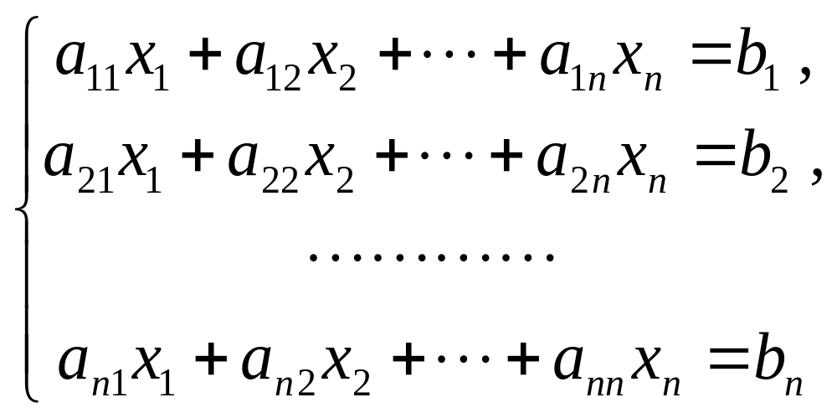
1.3.1 克拉默法则
克拉默法则 如果线性方程组
(1)
的系数行列式不等于零，即

Slide 4
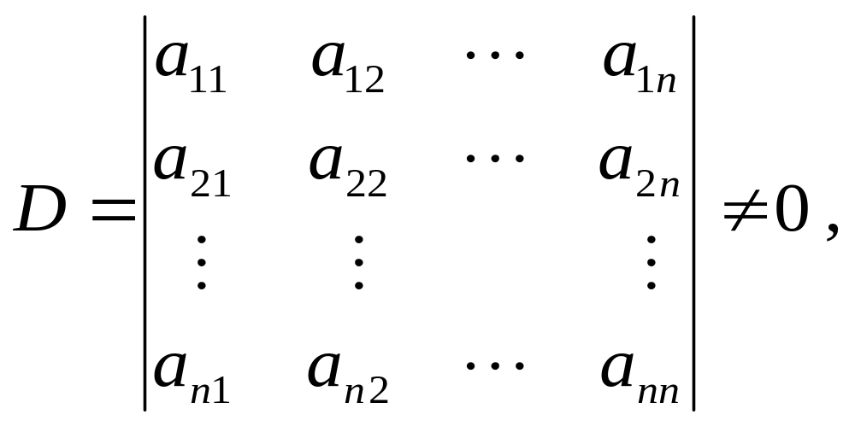
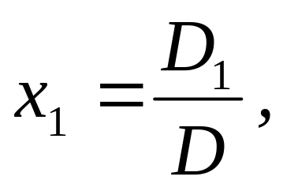
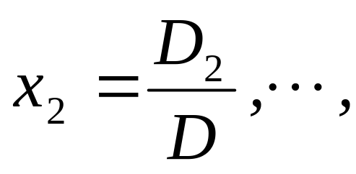
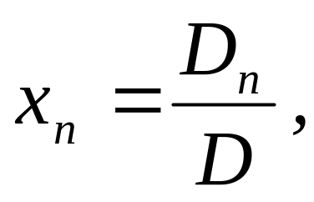
那么，方程组有唯一的解

Slide 5
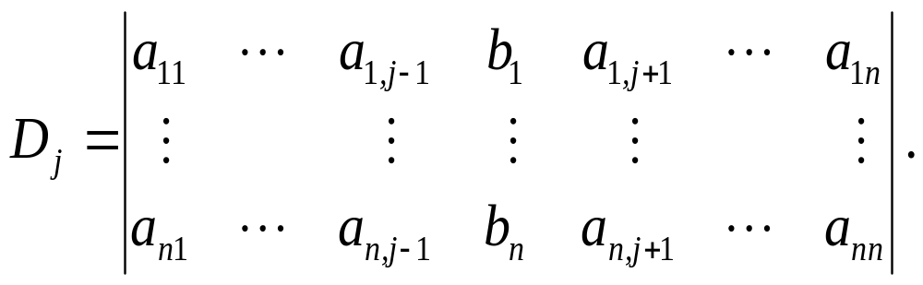

其中 D_{j} (j = 1 , 2 , … , n ) 是系数行列式 D 中第 j
列的元素用方程组右端的常数项代替后所得到的
n 阶行列式，即

Slide 6
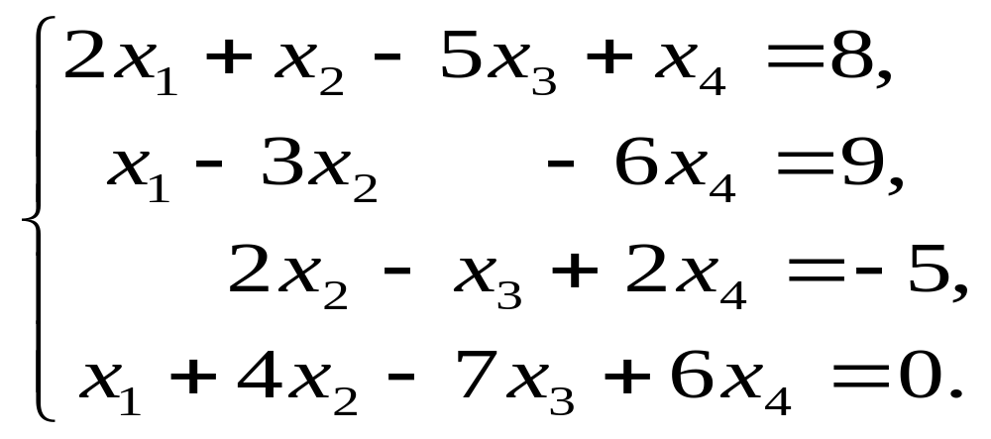

例 1 解线性方程组
解
Cramer法则

Slide 7
例 2 设曲线
y = a₀ + a₁x + a₂x² + a₃x³
通过四点 (1, 3) ， (2, 4) ， (3, 3) ， (4, -3)，求系数
a₀ , a₁ , a₂ , a₃ .

Slide 8

例 3 (货物运输)队某物流公司有3辆汽车同
时运送一批货物，一天共运8800吨，如果第1辆汽
车运2天，第2辆汽车运3天，共运货物13200吨，如
果第1辆汽车运1天，第2辆汽车运2天，第3辆汽车
运3天，共运货物18800吨，问每辆汽车每天可运
货物多少吨？

Slide 9
通过上述例子，我们看到用克拉默法则求解
线性方程组时，要计算 n+1 个n阶行列式，这个
计算量是相当大的，所以，在具体求解线性方程
组时，很少用克拉默法则．
另外，当方程组中方
程的个数与未知量的个数不等时，就不能用克拉
默法则求解．

Slide 10
但这并不影响克拉默法则在线性方程组理论中的
重要地位．
克拉默法则不仅给出了方程组有唯一
解的条件，并且给出了方程组的解与方程组的系
数和常数项的关系．

Slide 11

1.3.2 方程组有解的条件
克拉默法则可叙述为下面的重要定理．
定理 1 如果线性方程组
的系数行列
式 D ≠ 0 ，则 (1)一定有解，且解是唯一的．
定理 1 的逆否定理为：
定理 1′如果线性方程组 (1) 无解或有无
穷个不同的解，则它的系数行列式必为零．

Slide 12

线性方程组
右端的常数项
b₁，b₂，… ，b_{n}
不全为零时，线性方程组 (1) 叫做非齐次线性方
程组；
当
b₁，b₂，… ，b_{n}
全为零时，线性方程组(1)叫做齐次线性方程组．

Slide 13
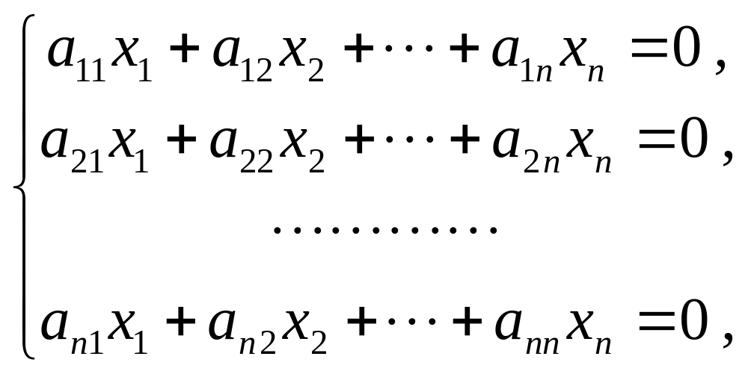
对于齐次线性方程组
(2)
x₁ = x₂ = … = x_{n} = 0 一定是它的解，这个解叫做齐
次线性方程组 (2) 的零解．

Slide 14

如果一组不全为零的数是
的解，则它叫做齐
次线性方程组(2)的非零解．
齐次线性方程组(2)
一定有零解，但不一定有非零解．
对于齐次线性方
程组 (2) 有以下定理
定理 2 如果齐次线性方程组(2)的系数行
列式 D ≠ 0，则齐次线性方程组(2)没有非零解．
定理 2′如果齐次线性方程组(2)有非零
解，则它的系数行列式必为零．

Slide 15
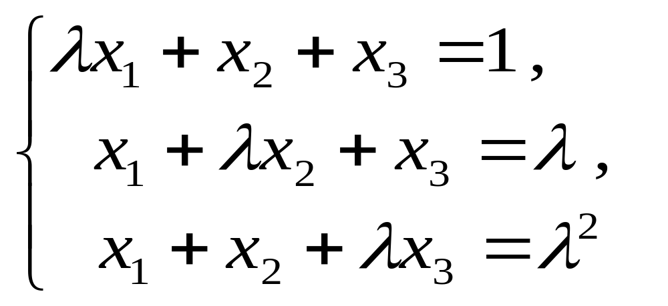
1.3.3 举例
例 4 讨论 λ 为何值时，线性方程组
有唯一解，并求出其解.

Slide 16
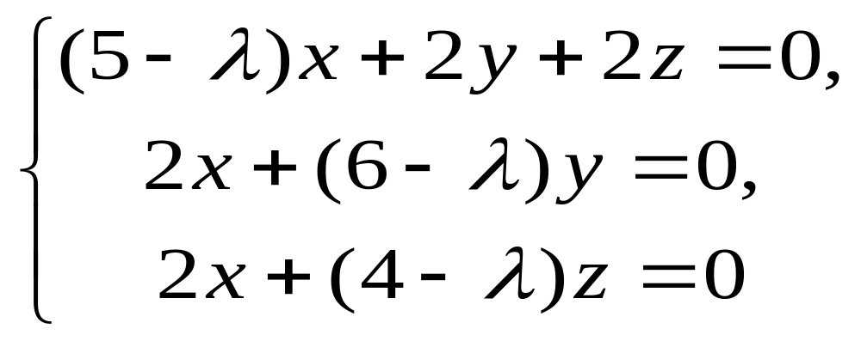
例 5 问 λ 取何值时，齐次线性方程组
有非零解？

